Slide 1
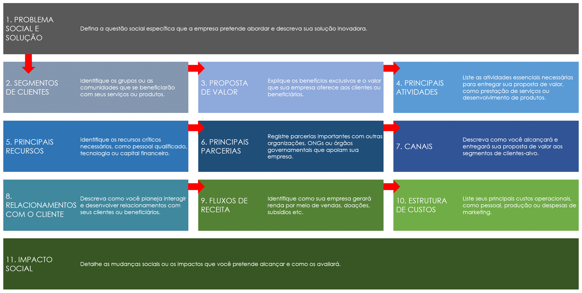
EXEMPLO DE MODELO DE CANVAS PARA EMPRESAS SOCIAIS para PowerPoint
Essas instruções auxiliarão você na criação de um modelo de negócios abrangente para sua empresa social, alinhando as metas sociais com práticas de negócios sustentáveis.

Slide 2
EXEMPLO DE MODELO DE CANVAS DE MODELO DE NEGÓCIOS PARA EMPRESAS SOCIAIS
1. PROBLEMA SOCIAL E SOLUÇÃO | Problema: as áreas urbanas enfrentam desafios significativos na redução das emissões de carbono porque o transporte municipal depende muito de energia não renovável. Solução: a Positive Charge pretende resolver esse problema fornecendo soluções de carregamento de veículos elétricos amplamente acessíveis e eficientes, incentivando a mudança para o transporte elétrico.
2. SEGMENTOS DE CLIENTES | Os principais clientes incluem proprietários de veículos elétricos em áreas urbanas e suburbanas. Os clientes secundários abrangem órgãos do governo local que buscam reduzir a poluição urbana. |  | 3. PROPOSTA DE VALOR | Oferecemos estações convenientes e de carregamento rápido estrategicamente localizadas em toda a cidade para minimizar a preocupação dos proprietários de veículos elétricos em relação à autonomia. Fornecemos serviços baseados em assinatura com opções premium para proporcionar velocidades de carregamento mais rápidas. |  | 4. PRINCIPAIS ATIVIDADES | Instalar e manter uma rede de estações de recarga de alta eficiência para veículos elétricos. Desenvolver parcerias com varejistas para instalação de estações de recarga. Realizar ações de alcance comunitário para promover a adoção de veículos elétricos.
5. PRINCIPAIS RECURSOS | Precisamos de uma equipe de técnicos qualificados especializados em instalações elétricas de alta tensão e soluções de energia renovável. Precisamos estabelecer parcerias com empresas de energia para garantir que haja um fornecimento confiável de energia sustentável. |  | 6. PRINCIPAIS PARCERIAS | Colaboramos com empresas e centros comerciais locais para hospedar estações de carregamento. Estabelecemos parcerias com governos municipais para integrar estações de carregamento a áreas de transporte público e obter permissão para instalações. |  | 7. CANAIS | Alcançar contato direto através de eventos locais e parcerias com organizações ecologicamente corretas. Realizar campanhas de mídia social que se concentram em benefícios ambientais e praticidade.
8. RELACIONAMENTOS COM O CLIENTE | Manteremos o envolvimento do cliente por meio de um aplicativo que permita aos usuários encontrar o carregador mais próximo, reservar um espaço de carregamento e gerenciar a assinatura. Ofereceremos suporte ao cliente 24 horas por dia. |  | 9. FLUXOS DE RECEITA | Geramos receita por meio de assinaturas mensais que concedem aos usuários acesso ilimitado ao carregamento. Também geramos receita com serviços de pagamento por carregamento para usuários ocasionais. |  | 10. ESTRUTURA DE CUSTOS | Os principais custos incluem a instalação de estações de carregamento, a manutenção, o desenvolvimento de software e o marketing. Os custos operacionais são parcialmente compensados por subsídios governamentais e incentivos para promover soluções de energia sustentável.
11. IMPACTO SOCIAL | Nosso objetivo é reduzir as emissões urbanas de carbono, tornando o carregamento de veículos elétricos mais acessível e, dessa forma, acelerando a transição para esse tipo de veículo. Medimos nosso impacto por meio do número de estações de carregamento que instalamos, pelo aumento do uso de veículos elétricos em áreas operacionais e pela redução de gases de efeito estufa.

Slide 3
AVISO DE ISENÇÃO DE RESPONSABILIDADE Qualquer artigo, modelo ou informação fornecidos pela Smartsheet no site são apenas para referência. Embora nos esforcemos para manter as informações atualizadas e corretas, não fornecemos garantia de qualquer natureza, seja explícita ou implícita, a respeito da integridade, precisão, confiabilidade, adequação ou disponibilidade do site ou das informações, artigos, modelos ou gráficos contidos no site. Portanto, toda confiança que você depositar nessas informações será estritamente por sua própria conta e risco.

